Slide 1
Foro: Agua, Bosque y Biodiversidad
Participación justa y equitativa en los beneficios que se deriven del uso de los recursos genéticos
Ciudad de México
21-09-16

Slide 2
CONTEXTO
A finales de los 80s se reconoce el papel de las comunidades como administradores de los ecosistemas.
Existe mucho desconocimiento y limitadas capacidades de los actores estratégicos.
Es común la apropiación ilegítima de los recursos biológicos y genéticos, así como de los conocimientos tradicionales asociados.

Slide 3
CONTEXTO
En el el uso, manejo y aprovechamiento de la biodiversidad convergen tratados internacionales, legislación mexicana, además de usos y costumbres,.
El reto es lograr el equilibrio entre la conservación de los recursos naturales, el desarrollo económico y garantizar una equitativa distribución de los beneficios entre los actores sociales más importantes.

Slide 4
CONTEXTO
Existen 2 extremos:
Los centros urbanos y cadenas productivas a partir de la propiedad privada sobre los recursos, mediante relaciones contractuales que parten de los derechos individuales en leyes codificadas
Pequeñas comunidades y grupos indígenas con cosmovisiones y sistemas colectivos basados en tradiciones orales, usos y costumbres muchas veces una perspectiva comunitaria.

Slide 5
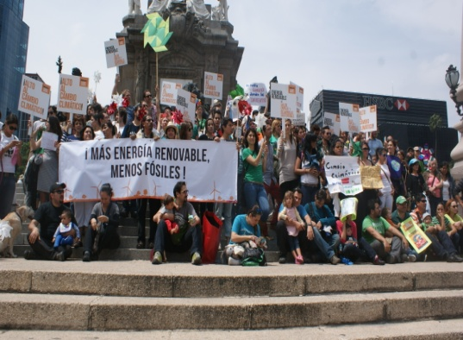
CONTEXTO
Cada cosmovisión se ve reflejada en una manera de entender la naturaleza y concebir la ética humana, los derechos y responsabilidades totalmente distintas.
Es necesaria la construcción de puentes entre los 2 sistemas jurídicos y ambas formas de entender.

Slide 6
Participación justa y equitativa en los beneficios que se deriven de la utilización de los recursos genéticos
El tema de adquiere especial relevancia en México:
Enorme riqueza natural por contar con prácticamente con todos los ecosistemas,
Gran diversidad cultural por la variedad de grupos indígenas y comunidades rurales.
Prácticas, usos y costumbres interactúan directamente con la biodiversidad.
Obligación del Gobierno Mexicano bajo el marco del CDB.

Slide 7
MARCO LEGAL INTERNACIONAL
Convenio sobre Diversidad Biológica
Tratado internacional firmado y ratificado por México en 1993. Conforme a su primer artículo, los tres objetivos del CDB son:
La conservación de la diversidad biológica.
La utilización sostenible de sus componentes.
La participación justa y equitativa en los beneficios que se deriven de la utilización de los recursos genéticos.

Slide 8
MARCO LEGAL INTERNACIONAL
Protocolo de Nagoya
Para mayor detalle en la manera de procurar el tercer objetivo del CDB.
México fue de los primeros en firmar y ratificarlo (entró en vigencia en 2014).
Los países deben facilitar el acceso a sus recursos genéticos y asegurar la participación justa y equitativa de los beneficios derivados de su utilización, mediante:
Disposiciones legales, administrativas o de política pública y también por medio de Directrices voluntarias y códigos de conducta.

Slide 9
MARCO LEGAL NACIONAL
México cuenta con un amplio marco legal aplicable, del cual sobre salen:
Constitución Mexicana: artículos 2°; 27; 133.
LGEEPA: artículos 2 (III); 3 (XXII y XXIX); 45 (II) y 82.
LGDFS : artículos (XXX), 22 (XXXIV); 33 (I), 58 (IV), 102 y 132.
LGVS: artículos 4 y 5 (I).
LGCC: artículos 22 (XX); 30 (XV).

Slide 10
TARÉA LEGISLATIVA
Desarrollar un marco legal e institucional claro y una reglamentación suficiente en materia de Acceso a los Recursos Genético y distribución equitativa de beneficios, que permita la instrumentación adecuada del CDB y el Protocolo de Nagoya.

Slide 11
En específico:
Definir qué recursos genéticos son regulados por art. 15, 16 y 19 del CDB y cuál es su régimen de propiedad.
Definición clara de beneficios monetarios y no monetarios.
Mecanismos y procedimientos para distribuir beneficios.
Reconocimiento pleno de derechos indígenas y disposiciones que los hagan operativos.
Regulación adecuada del CLIP / definición de territorio indígena.
Regulación adecuada de procedimiento de conocimiento fundamentado previo y sus permisos.
Disposiciones que regulen el conocimiento tradicional y aspectos bioculturales.
Establecer obligación de considerar aspectos socio-económicos.
La L.de Bioseguridad no obliga a considerar estos temas.
L. de Responsabilidad ambiental excluye tema de bioseguridad.

Slide 12
general@cemda.org.mx
Gracias.
Dr. Juan Carlos Carrillo F.
jcarrillo@cemda.org.mx

